Slide 1

TRƯỜNG MẦM NON HOA SỮA
Lĩnh vực phát triển ngôn ngữ
Đề tài: Bài thơ “ Chăm rau”.
Lứa tuổi: 24 – 36 tháng tuổi
GV: Cù Thu Thủy

Slide 2

HOẠT ĐỘNG TRÒ CHUYỆN

Slide 3
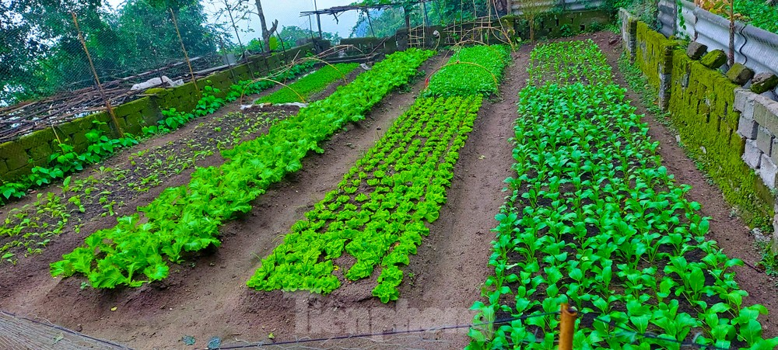

BÀI THƠ: CHĂM RAU

Slide 4
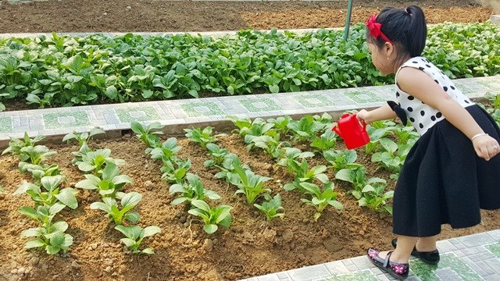

Slide 6
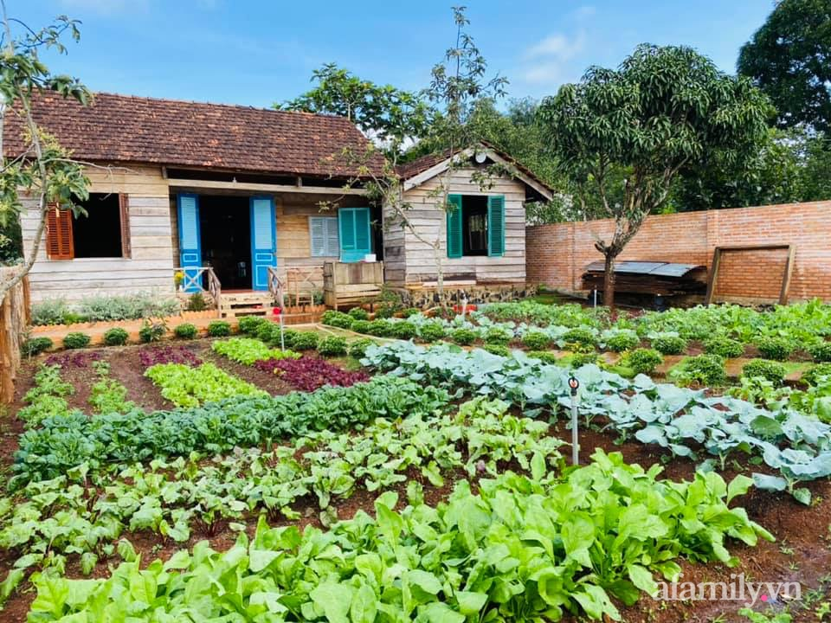

Slide 8
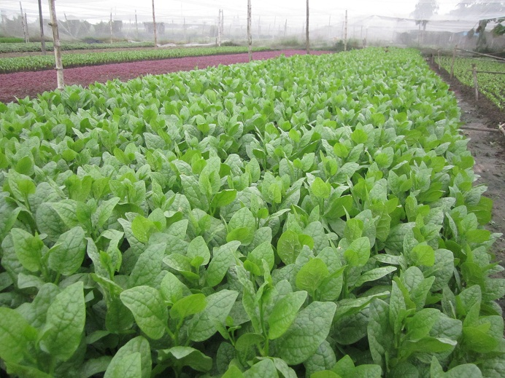

Slide 9
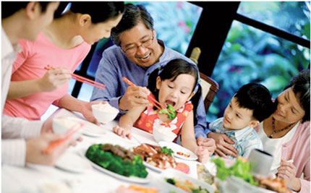

Slide 10




Giảng trích dẫn - Đàm thoại

Slide 13
DẠY TRẺ ĐỌC THƠ

Slide 14






XIN CHÀO VÀ HẸN GẶP LẠI

